Slide 1
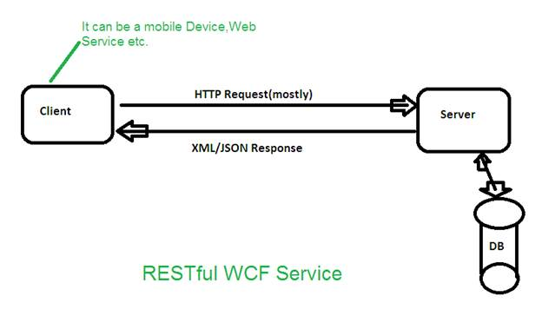
Alkalmazás felépítése

Slide 2
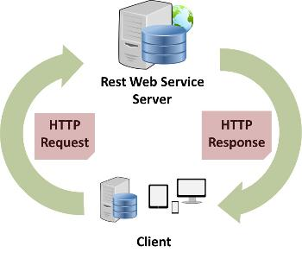
Alkalmazás felépítése

Slide 3
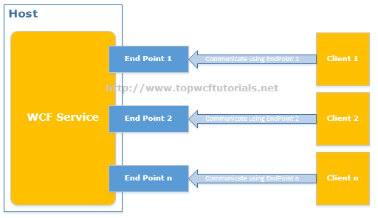
Alkalmazás felépítése

Slide 4
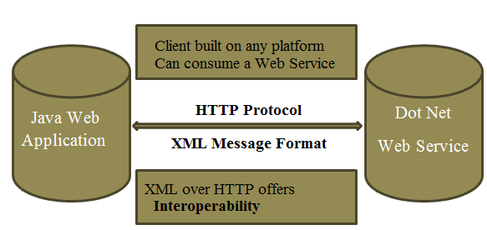
Alkalmazás felépítése

Slide 5
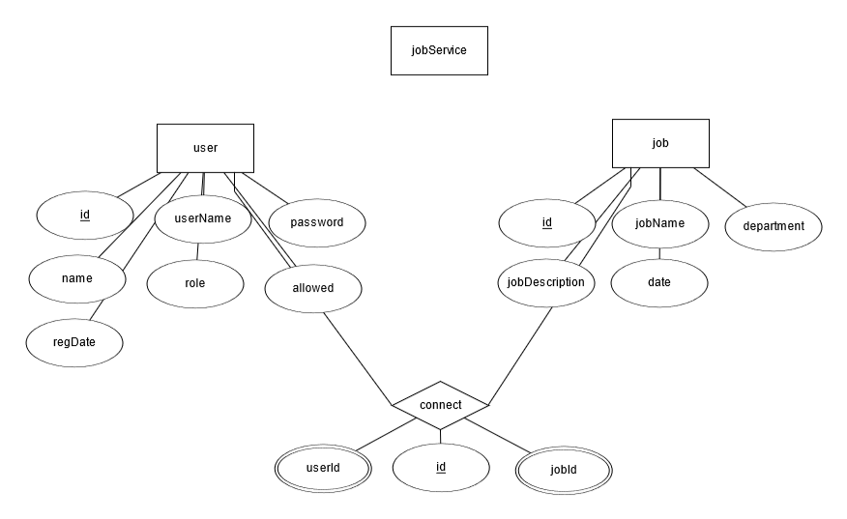
Adatbázis

Slide 6
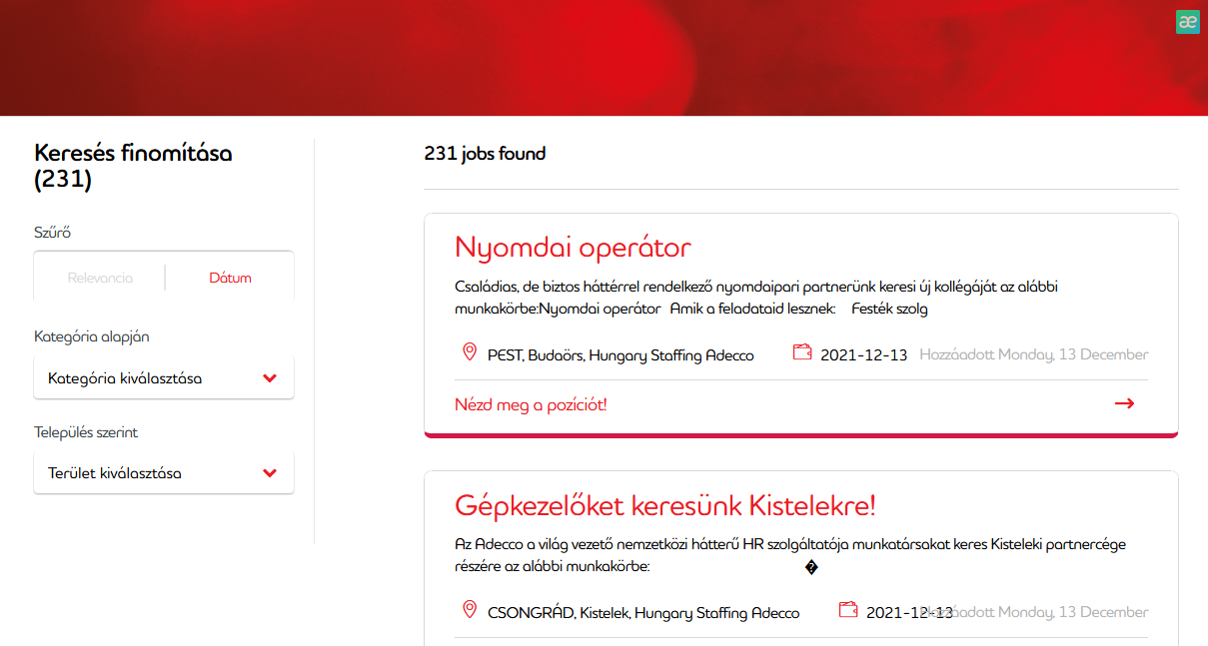
Frontend terv - állásajánlatok

Slide 7
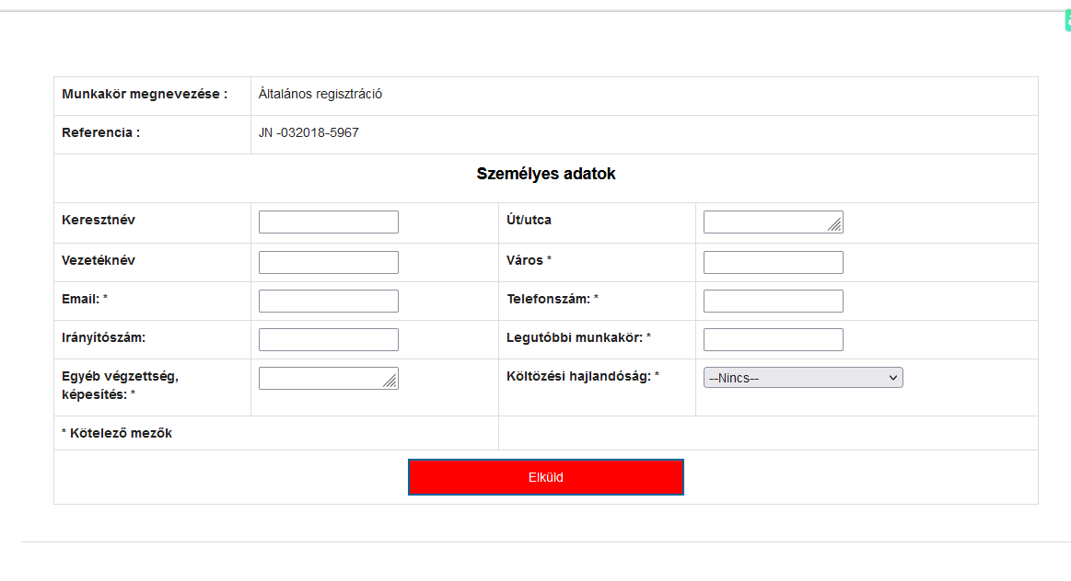
Frontend terv - regisztráció

Slide 8
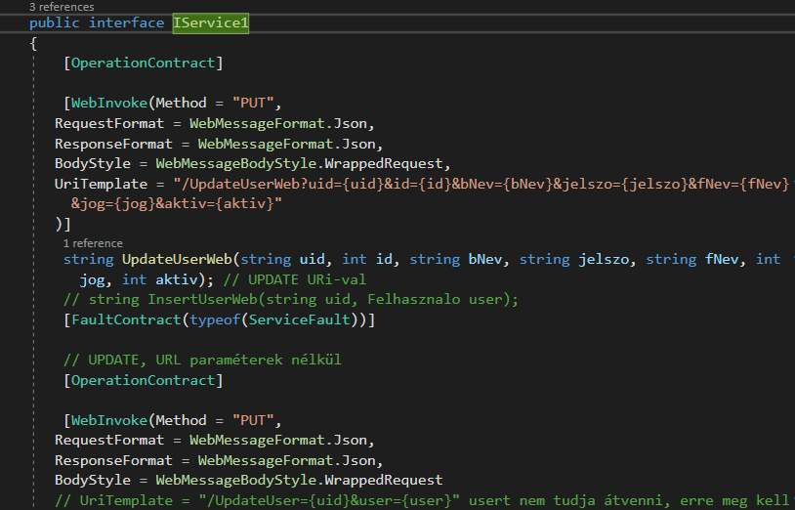
Backend terv – WCF IService

Slide 9
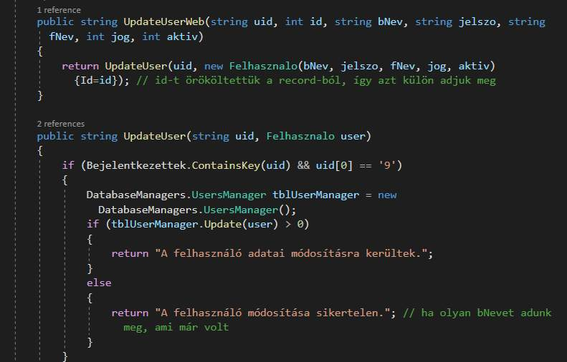
Backend terv – WCF Service

Slide 10
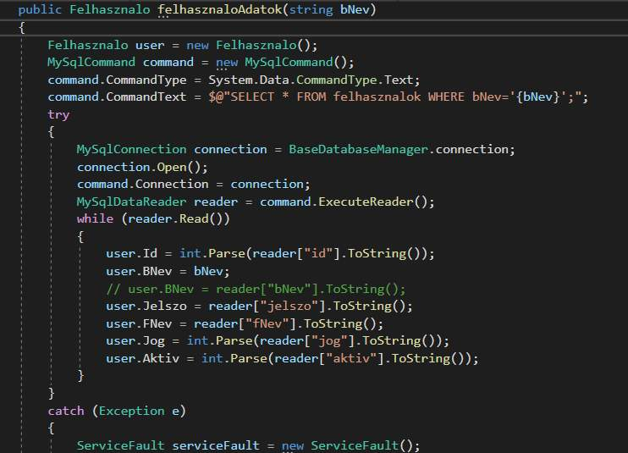
Backend terv – UsersManager

